Slide 1


Выступление директора
МБОУ «Большешинарская средняя общеобразовательная школа им.А.А.Ахунзянова»
Мубаракова Рамиля Гилемхановича

Slide 2
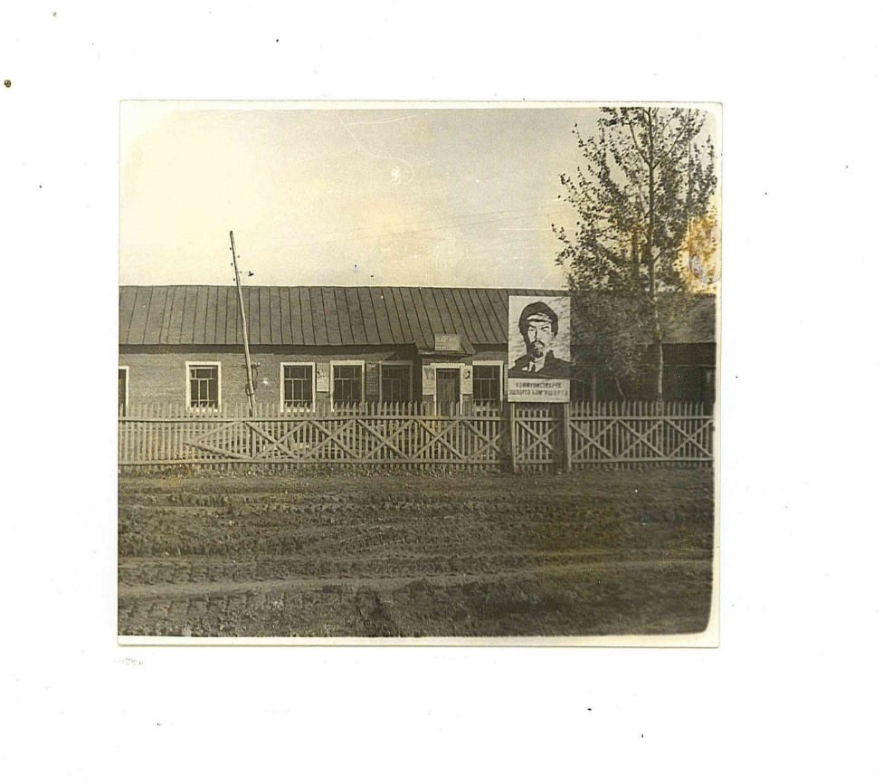
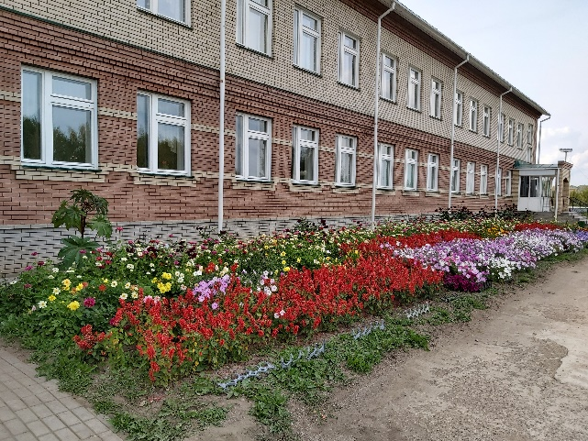
История школы
Первое здание начальной школы в селе Большие Шинар открылось в 1917 году. И с тех пор, перезжая из здания в здание, обновляясь, меняясь, школа работает бесперебойно. В 2007 году построена двухэтажная замечательная школа со всеми удобствами. Она носит имя Асхата Ахунзянова, который долгие годы работал директором школы, более 40 лет своей жизни посвятил детям, и был награжден орденом Ленина и орденом Красного знамени.

Slide 3
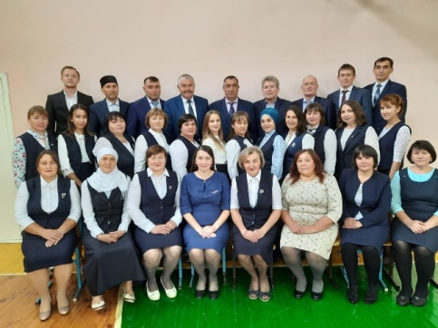
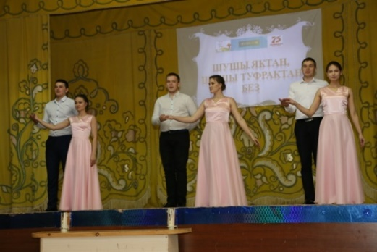
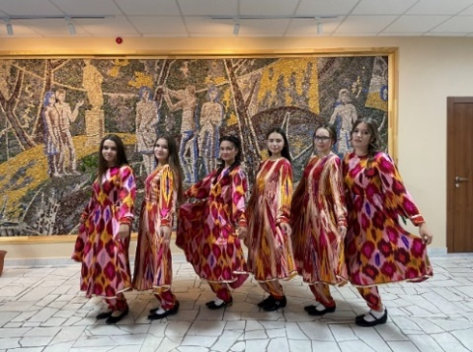
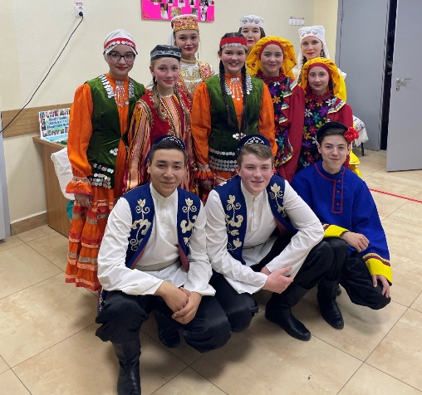
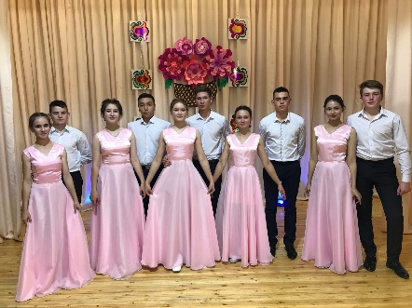
Особенности школы
На сегодняшний день в школе работают 25 педагогических работников. Обучаются 85 учащихся из 5 населенных пунктов. С соседних деревень детей возит школьный автобус.
В школе имеются все условия для получения образования и воспитания детей.
Несмотря на малочисленность контингента учащихся, мы предлагаем достойный выбор направлений дополнительного образования: музыкальное творчество, спортивные секции, судомоделирование, хореография, шахматы.

Slide 4
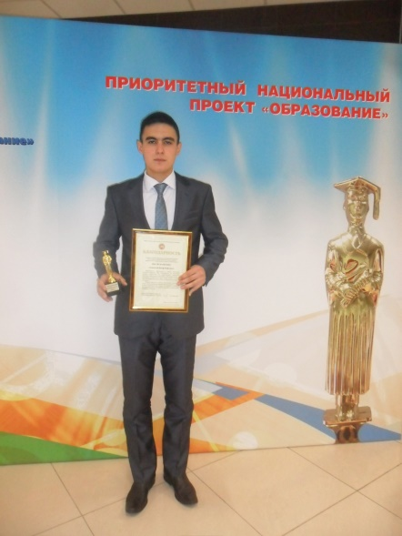
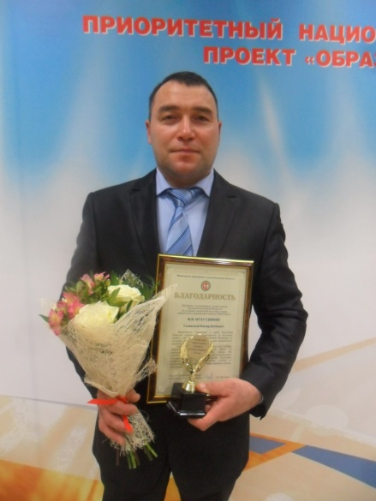
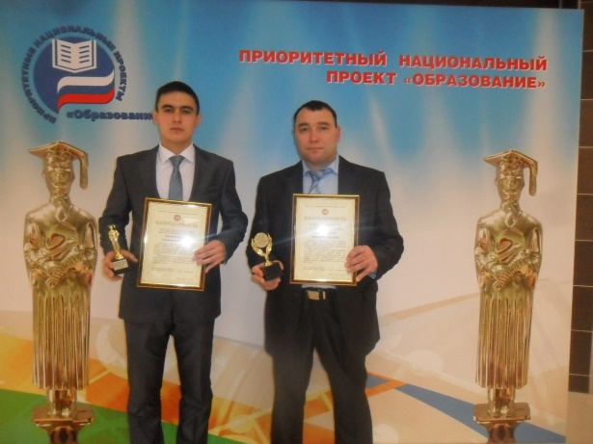
Ученик нашей школы Мухаметов Инсаф стал лауреатом премии Президента Российской Федерации по поддержке талантливой молодежи в рамках приоритетного национального проекта «Образование».
Наши ученики занимают призовые места по судомоделированию, национальной и вольной борьбе. Сулейманова Дина несколько лет подряд занимает призовые места на заключительном этапе республиканской олимпиады по татарскому языку

Slide 5
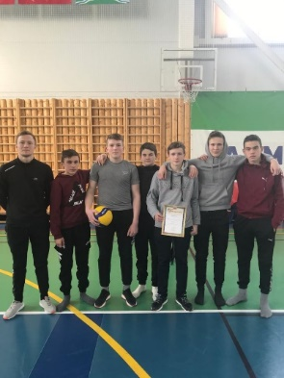
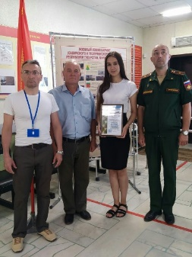
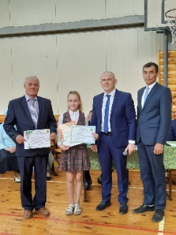
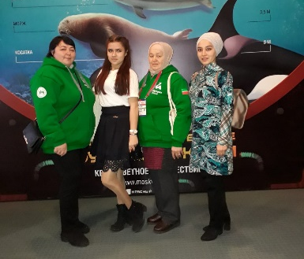
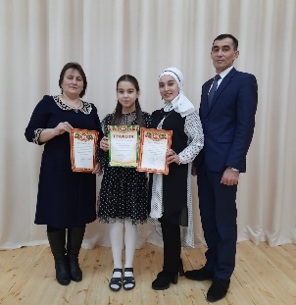
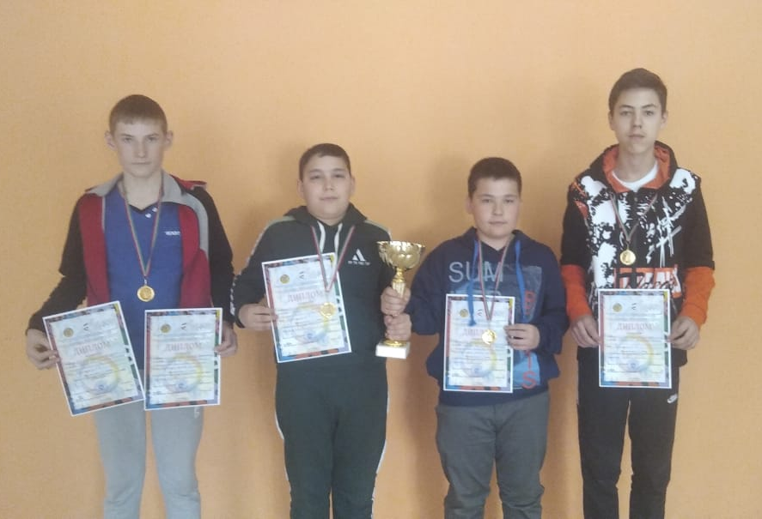
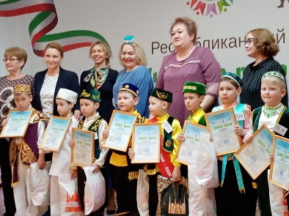
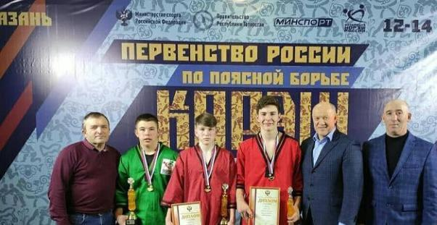
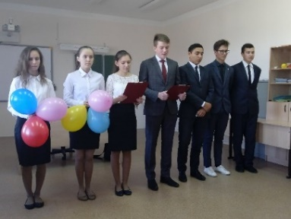
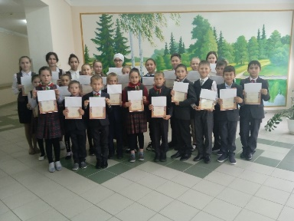
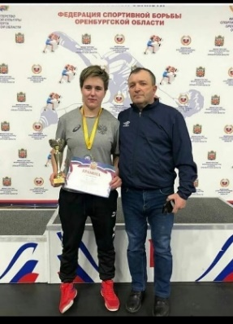
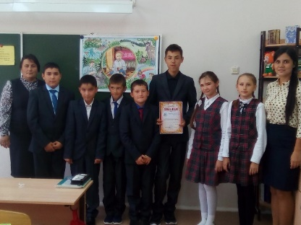
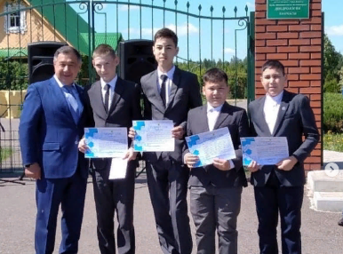
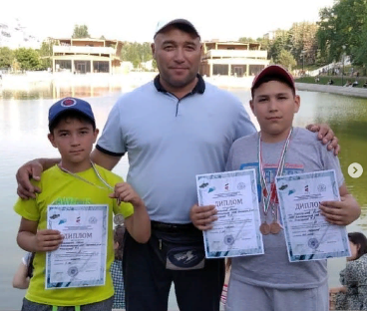
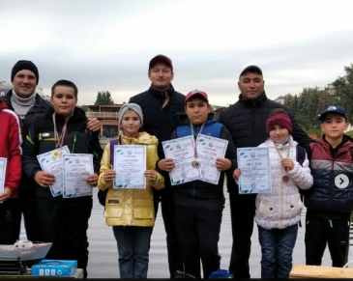
Такие показатели – результат педагогического мастерства, системной работы по выявлению, поддержке и развитию талантов. Можно уверенно сказать, что и в сельской школе есть возможности для индивидуального роста ученика, есть квалифицированные кадры, которые способствуют самореализации и карьерному развитию учеников.

Slide 6


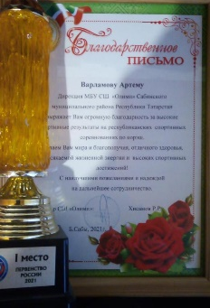
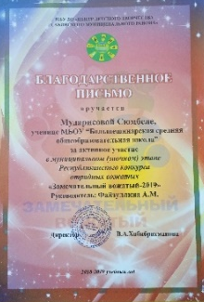


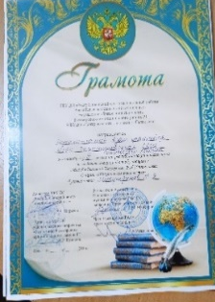

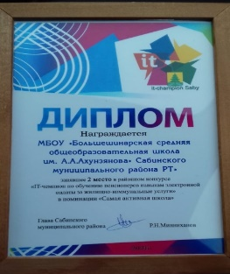




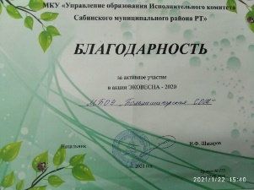




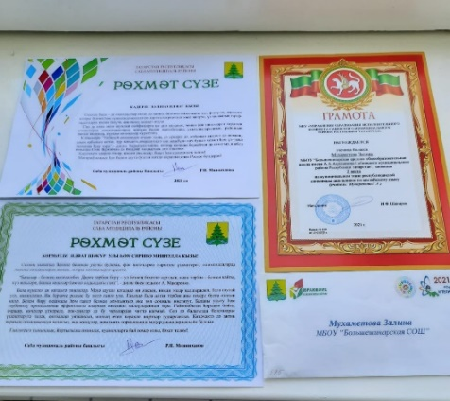
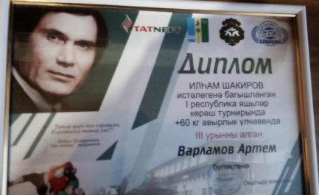

Slide 7
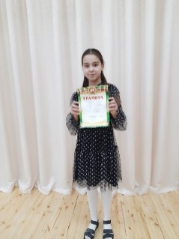
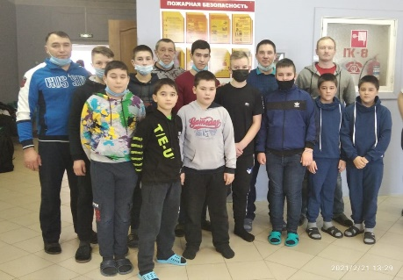
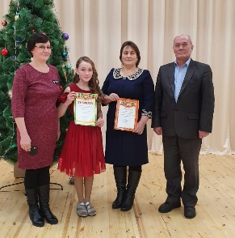
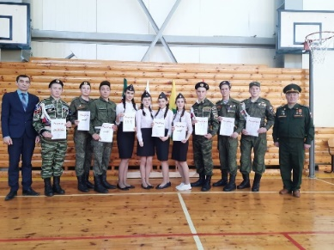
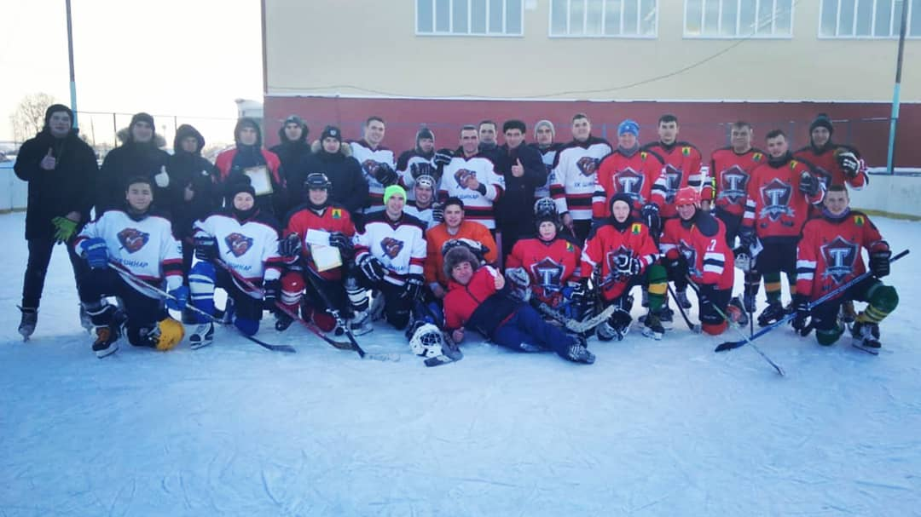
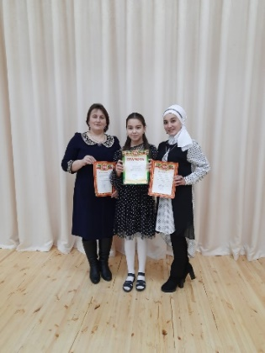

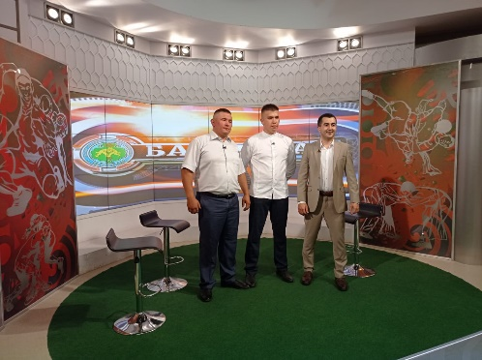
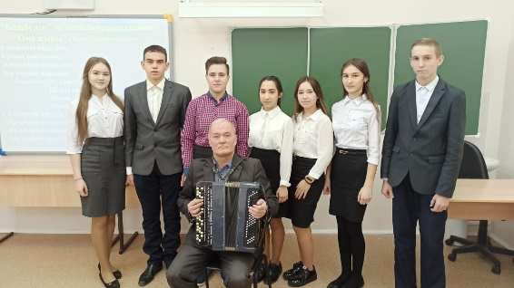
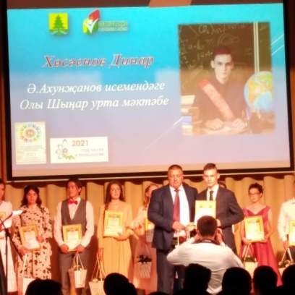
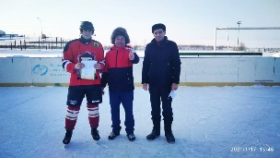
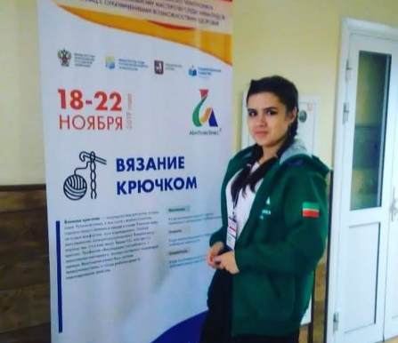
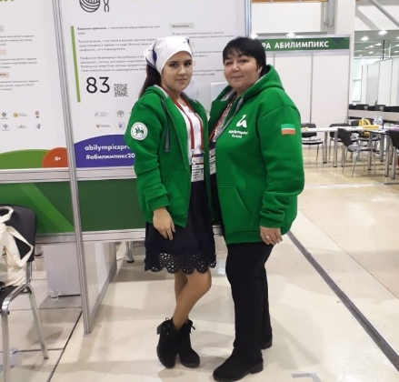

Slide 8
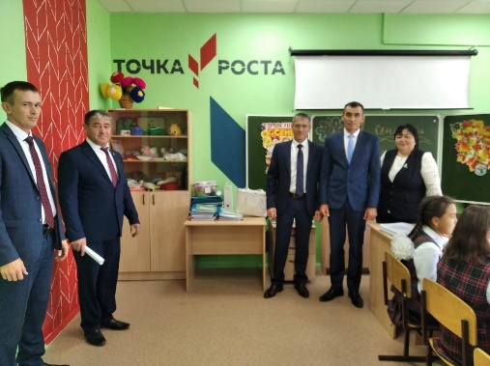
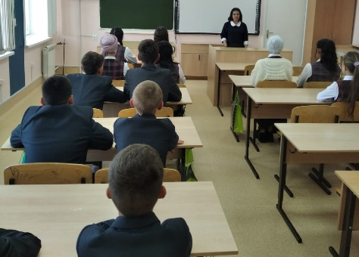
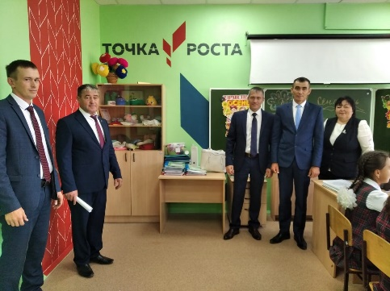
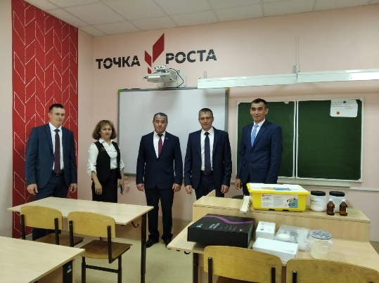
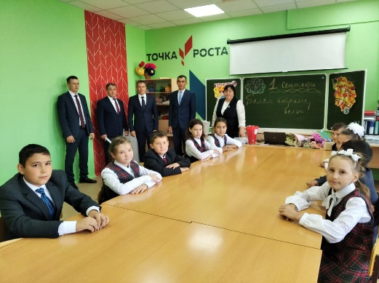
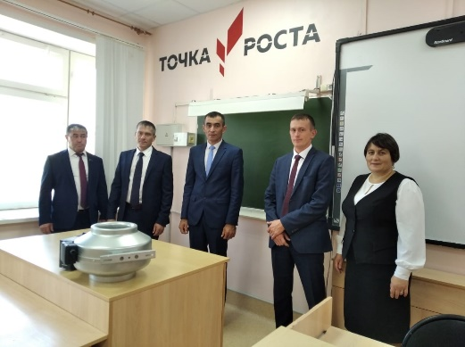
Точка роста
В рамках национального проекта «Образование» стало возможным оснащение школ современным оборудованием центра «Точка роста». Внедрение этого оборудования позволяет качественно изменить процесс обучения естественнонаучных предметов. Появляется возможность количественных наблюдений и опытов для получения достоверной информации о биологических процессах и объектах. На основе полученных экспериментальных данных обучаемые смогут самостоятельно делать выводы, обобщать результаты, выявлять закономерности, что на наш взгляд, способствует повышению мотивации обучения школьников.

Slide 9
В рамках данного проекта была обновлена материально-техническая база в части преподавания естественнонаучных предметов, конкретнее представлено на слайде.
1. Цифровая лаборатория ученическая, 2 шт (физика, химия, биология)
2. Комплект гербариев демонстрационный, 1 шт(биология)
3. Комплект влажных препаратов, 1 шт (биология)
4. комплект коллекций демонстрационный (биология)
5. Комплект химических реактивов, 1 шт
6 . Комплект коллекций из списка , 1 шт(Химия)
7. Оборудование для лабораторных работ и ученических опытов (на базе комплектов ОГЭ), 4 шт
8. Образовательный конструктор для практики блочного программирования с комплектом датчиков, 1 шт
9. Образовательный набор по механике, мехатронике и робототехнике, 1 шт
10. Ноутбук (2 шт)

Slide 10
11. Прибор для получения назов со штативом, 2 шт.
12. Столик подъемный (химия, физика), 2 шт.
13. Штатив демонстрационный, 4 шт.
14. Аппарат для проведения химических реакций со штативом, 1 шт.
15. Набор электролиза демонстрационный, 1 шт.
16. Прибор для опытов по химии с электрическим током (лабораторный), 1 шт.
17. Прибор для иллюстрации закона сохранения массы вещества. 1 шт.
18. Установка для перегонки веществ, 1 шт.
19. Прибор для получения газов, 1 шт.
20. Бана комбинированная лабораторная, 1 шт.

Slide 11
21. Комплек термометров, 1 шт.
22. Источник постоянного и переменного напряжения, 1 шт.
23. Манометр жидкостной демонстрационный, 1 шт.
24. Камертон на резонансном ящике, 1 шт.
25. Насос вакуумный с электроприводом, 1 шт.
26. Тарелка вакуумная, 1 шт.
27. Ведерко Архимеда, 1 шт.
28. Огниво воздушное, 1 шт.
29. Прибор для демонстрации давления в жидкости, 1 шт.
30. Прибор для демострации атмосферного давления(магдербургские полушария), 1 шт.

Slide 12
31. Набор тел равного объема, 1 шт.
32. Набор тел равной массы, 1 шт.
33. Сосуды сообщающиеся, 1 шт.
34. Трубка Ньютона, 1 шт.
35. Шар Паскаля, 1 шт.
36. Шар с кольцом, 1 шт.
37. Цилиндры свинцовые со стругом, 1 шт.
38. Прибор ленца, 1 шт.
39. Стрелки магнитные на штативах, 1 шт.
40. Набор демонстрационный “Электростатика”, 1 шт.
41. Машина электрофорная, 1 шт.
42. Набор расходных материалов по физике, химии и биологии для проведения опытов, 2 шт.
43. Набор расходных материалов по химии для проведения опытов, 1 шт.
44. Набор магнитов демонстрационных, 1 шт.
45. Комплект проводов, 1 шт.

Slide 13


Центр «Точка роста» создан для формирования условий повышения качества общего образования, в том числе за счет обновления учебных помещений, приобретения современного оборудования, повышения квалификации педагогических работников и расширения практического содержания реализуемых образовательных программ. В рамках этого проекта в школе обновлены кабинеты химии, биологии и физики.
Благодаря этому у каждого обучающегося появилась возможность по-новому осваивать предметные области «Физика», «Химия», «Биология» по общеобразовательным программам. Сегодня вашему вниманию был представлен урок биологии в 5 классе по теме: «Строение клетки и приготовление микропрепарата кожицы лука». Учащиеся покажут практические возможности использования нового цифрового оборудования.

Slide 14




Урок биологии на тему:
«Строение клетки и приготовление микропрепарата кожицы лука».

Slide 15


С применением датчиков рН было проведено внеурочное занятие по химии с учащимися 7 класса на тему «Индикаторные свойства некоторых растений». Цель занятия – создать условия для формирования у обучающихся познавательных универсальных учебных действий, умений проводить простейшие исследования, навыка составлять отчет о работе и делать выводы.
В течение занятия ученики определяли среду широко используемых в быту различных веществ. При этом они пользовались заранее заготовленными природными индикаторами, универсальной индикаторной бумагой. А с помощью датчика рН они получали более точные количественные сведения о среде конкретных растворов.

Slide 16




Внеурочное занятие по химии на тему
«Индикаторные свойства некоторых растений».

Slide 17
В 2021 году МБОУ «Большешинарская СОШ» вошла в реализацию проекта «500+», целью которого является повышение качества образования в школах с низкими образовательными результатами обучающихся. Работа по проекту ведется в соответствии с методикой оказания адресной методической помощи общеобразовательным организациям, имеющим низкие образовательные результаты обучающихся.
Методом анкетирования среди обучающихся, родителей (законных представителей), педагогического коллектива определены рисковые профили школы, над которыми предстоит работать в течение года.
1. Низкая учебная мотивация обучающихся.
2. Высокая доля обучающихся с рисками учебной неуспешности.
На основе проведенного анализа, рабочая группа наметила направления, на основе которых сформированы меры по повышению качества образования в школе.

Slide 18




Урок русского языка тему:
«Определенно-личные предложения».

Slide 19

Педагогический коллектив нашей школы

Slide 20
Спасибо за внимание!

